Slide 1
Как работать с редактором

Slide 2
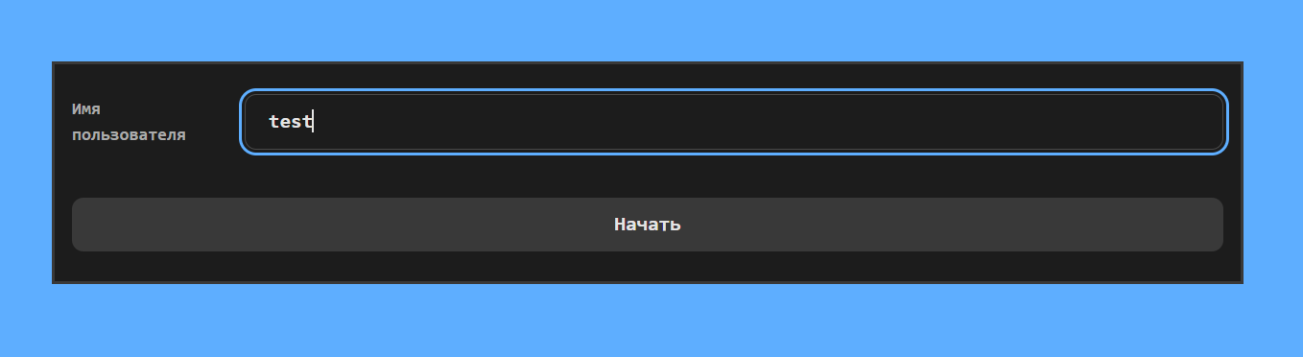
Ввести имя

Slide 3
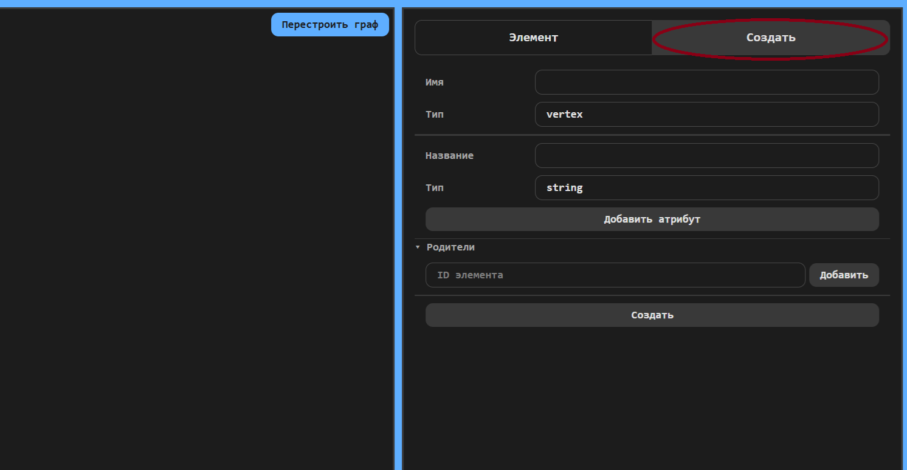
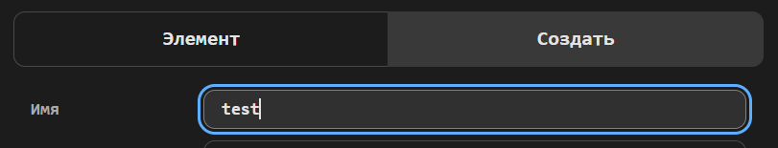
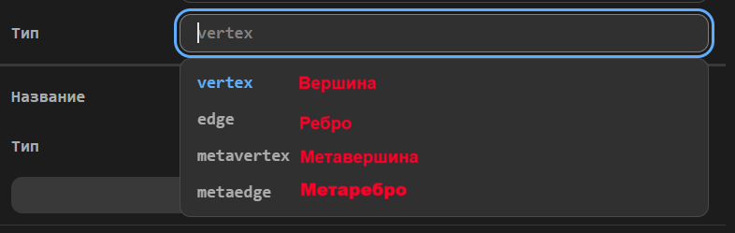
Создание элемента
1. Выбрать вкладку «Создать»
2. Ввести название элемента
3. Выбрать тип элемента

Slide 4
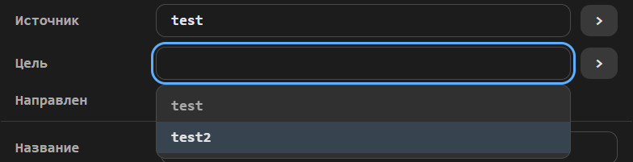
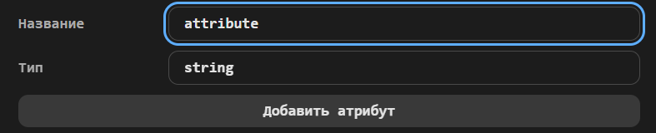

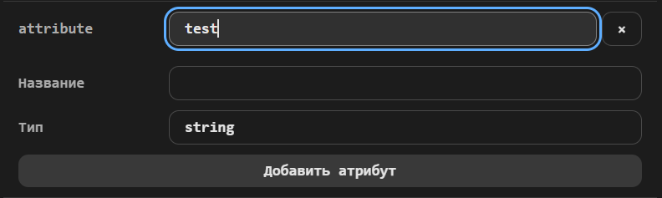
Создание элемента
Для ребер и метаребер:
4.Создать атрибут (ввести название, выбрать тип и нажать «Добавить атрибут»)
3.1. Выбираем начало и конец
3.2. Выбираем направленность
5. Заполнить атрибут

Slide 5
Создание элемента
Для ребер и метаребер:
4.Создать атрибут (ввести название, выбрать тип и нажать «Добавить атрибут»)
3.1. Выбираем начало и конец
3.2. Выбираем направленность
5. Заполнить атрибут

Slide 6
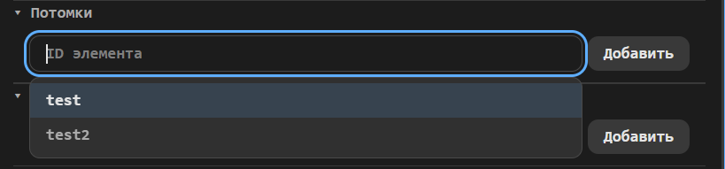
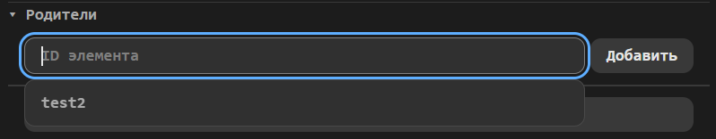
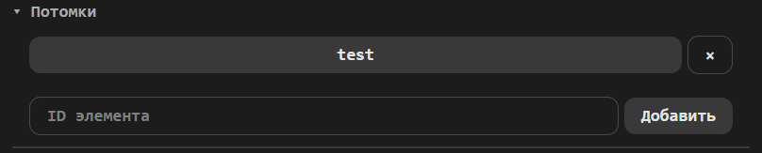
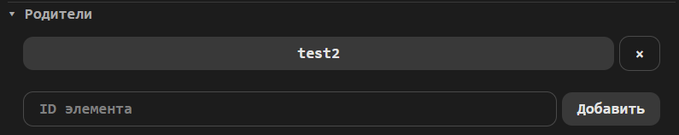
Создание элемента
Для метавершин и метаребер:
6.1. Выбираем потомка
7. Выбираем родителя
6.2. Нажимаем «Добавить»
8. Нажимаем «Добавить»

Slide 7
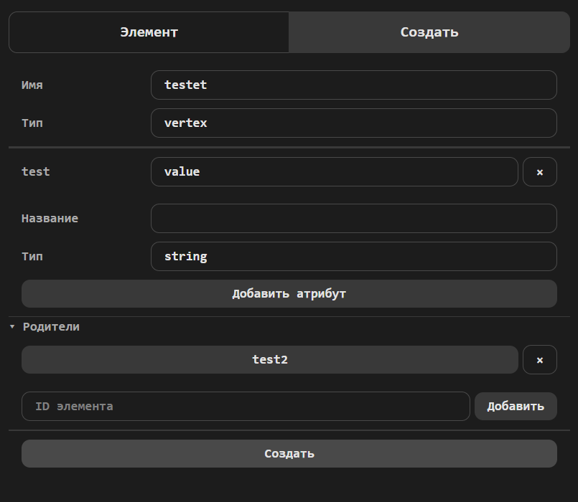
Создание элемента
9. Как все готово, нажимаем «Создать» (внизу)

Slide 8
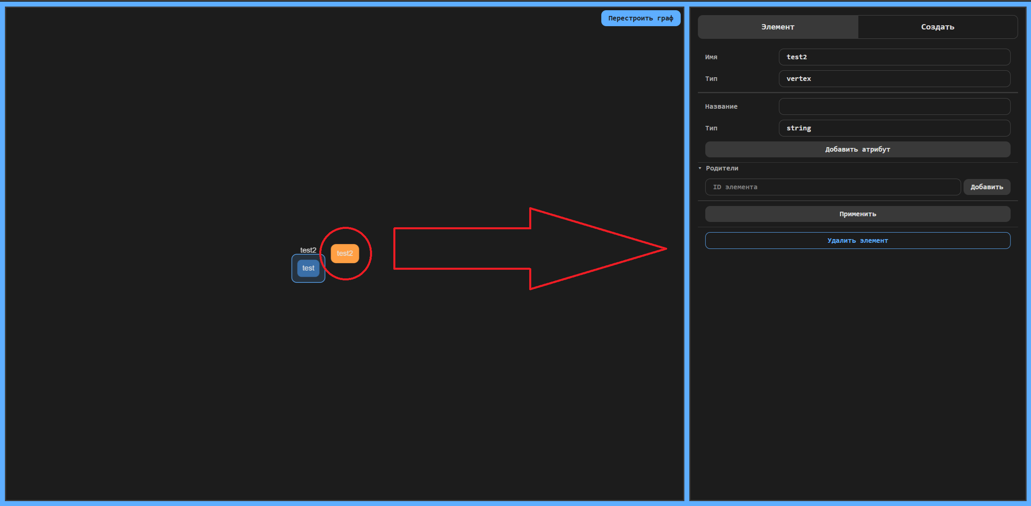
Редактирование элемента
Нажимаем на нужный элемент на графе – справа открывается форма, где можно его отредактировать или удалить

Slide 9
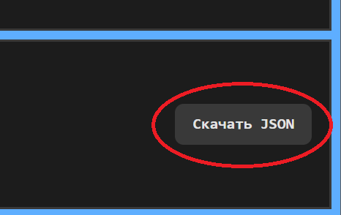
В конце
Нажать кнопку (справа внизу), загрузить JSON с результатами и отправить преподавателю

